Slide 1

導入によるメリットと
マネジメントへの活用法

Slide 2
もくじ
上司に結果を閲覧させない
場合は、
4～5を削除してください
INSIDES導入の背景
INSIDES活用のメリット
はじめにご協力いただく、1つのこと
～アンケート回答～
使い方のキホン
充実のマネジメント伴走機能

Slide 3
INSIDES（インサイズ）導入の背景
ご記入ください
人事の皆様のお言葉で、INSIDES導入の背景をお伝え下さい。
記入のポイント：
INSIDESに限らず新たな取り組みを始めるときは、
現場から「やることを増やすな」「意味あるのか」等、否定的なリアクションが一定出るものです。
そのため、現場目線に立った導入のメリットをわかりやすく伝えることがポイントです。
「現場の通信簿≒人事/会社がマネジメント状況を監視しようとしている」と捉えられると
協力を得づらくなります。
そのため、「会社/人事はマネジャーの置かれた状況を理解しているからこそ、支援したい」といった
寄り添いスタンスを示すこともポイントです。
記入例：
悪い例：
  メンバーのモチベーションをあげるため、離職率を下げるため
よい例：
  実施いただいている1on1について、メンバーと何を話せば良いかわからないと言う声が人事にあがってきたため、面談がスムーズにできるように導入します。
  離職が続いており、皆様にも負荷がかかっています。
  人事としては、●●の施策を検討しております。
  加えて、「相談できずに不安や悩みを溜め込むこと」が離職に大きく影響するということがわかりました。
  そのため、メンバーが相談できる環境を会社全体でつくっていきたく、INSIDESを導入することとしました。

Slide 4
もくじ
上司に結果を閲覧させない
場合は、
4～5を削除してください
INSIDES導入の背景
INSIDES活用のメリット
はじめにご協力いただく、1つのこと
～アンケート回答～
使い方のキホン
充実のマネジメント伴走機能

Slide 5
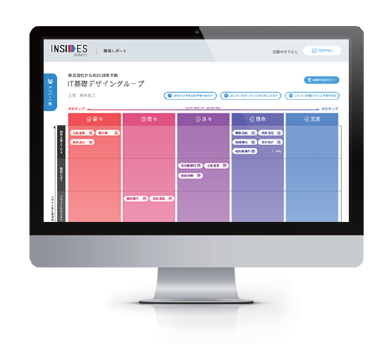
INSIDES（インサイズ）とは？
現場のみなさんのための、
マネジメント支援ツールです
外からは見えにくい、
メンバーの「心理状態」を見える化し、
一人ひとりに合った
「適切な関わり方」を教えてくれます。
メンバーとの面談・日々の関わりや、
上司へのメンバー育成のご相談が、
しやすくなります。

Slide 6




INSIDESを使うと変わること
メンバーの状態が事前にわかり、
メンバーとの面談がしやすくなった
元気だと思っていたメンバーが、
こんなに悪い状態だなんて…
シンプルに、それがわかってよかった
自分のマネジメントが、
メンバーにどう影響しているかが
わかって、PDSが回せる
※INSIDES利用企業の、マネジャーからの声

Slide 7




INSIDES実施のステップ
STEP1
STEP2
STEP3
アンケートで
メンバー一人ひとりの
状態を測定
一人ひとりへの関わり方を
レポートにして
現場マネジャーへ配信
結果をもとにメンバーと会話し、
困ったらリクルートの専門家に
相談
メンバーは32問、
上司はメンバー1名につき
1問のアンケートに回答
回答期間終了後、
各マネジャーにWEBレポートを
メール通知
相談フォームから弊社専門家に直接相談したり、
他社マネジャーとの交流イベントで
マネジメントの引き出しを増やせます。
年間実施回数を
入力してください
※推奨：年4～6回
年●回実施。改善のPDCAを回します。

Slide 8





INSIDESでわかること
ワーク・メンタリティ（状態）
パーソナリティ（持ち味）
5段階であらわされる心理状態。
メンタリティによって、
関わり方の方向性が異なります。
仕事上で意識的・無意識的に
発揮している傾向・パターン。
タイプによって、落ち込んだり、
やる気を出すきっかけが異なります。
熱い
厳しい
懸命
淡々
充実
窮々
悶々
温かい
きっちり

Slide 9

メンタリティにあわせた関わりをする意味
メンタリティによって、成果を出すための効果的な関わり方が変わります
○
もっと頑張ろう！
もっと期待に
応えよう！
元気な
メンバーなら
上司
✕
しんどい・・・もう無理
弱っている
メンバーだと
○
相談しながら
成果をだそう！
困ったら相談してね
元気な
メンバーなら
✕
困ってることなんてない
仕事がこなせればいい
仕事に飽きた
メンバーだと

Slide 10




メンタリティが悪いメンバーがいたら…
メンタリティは、良いとき・悪いときがあって、当たり前
いつでもポジティブに頑張ることができればよいですが、
誰しもネガティブになってしまう瞬間があるものです。
また、成長過程には悶々と悩む時間も必要な場合もあります。
メンタリティが悪いからといって、
だめなメンバーだ、ということではありません。
また、上司の皆さんが悪いということでもありません。
上司のみなさんだけで抱え込まずに、ご相談ください
まずは、メンバーの感じていることを知った上で、働きかけをお願いします。
しかし、どうしたらいいかわからないとき・働きかけても変わらないときなどは、
皆さん同士や、皆さんの上司もしくは人事にご相談ください。

Slide 11

INSIDES実施概要
回答期間を入力してください
アンケート回答の
お願い
メンバー1名あたり1問のアンケートにご協力ください
メンバーの仕事ぶりが「現在の期待水準に到達しているか」をご回答ください。
人事評価基準と照らしてどうかではなく、
ご自身の主観で各メンバーのパフォーマンスがどう見えているかをご回答ください。
たとえば10年目のベテランと1年目の新人を比較して、新人のパフォーマンスが低いのは
当然ですので「(自分が思う)新人のレベルとしては期待以上」という考え方でご回答ください。
※メンバーは、32問のアンケートに回答します
結果ご活用
のお願い
結果レポート配信後、
窮々・悶々の方には必ず面談をご実施ください
回答期間
20●年●月●日(●) ～ 20●年●月●日(●)
●月●日に、回答依頼のメールを送信予定です。

Slide 12
もくじ
上司に結果を閲覧させない
場合は、
4～5を削除してください
INSIDES導入の背景
INSIDES活用のメリット
はじめにご協力いただく、1つのこと
～アンケート回答～
使い方のキホン
充実のマネジメント伴走機能

Slide 13


アンケートの回答方法
送信元： | INSIDES事務局 no-reply@recruit-insides.net
表題： | 【必ずご確認ください】メンバーのコンディションに関するアンケート回答のお願い
本文： | ○○○○さん このアンケート（INSIDES）は、 メンバーの日常の仕事ぶりについて回答いただくものです。 職場の現状を把握し、今後の施策に生かすことを目的としていますので、 率直に回答いただきますようお願いいたします。 回答時間の目安は、回答対象人数により、5〜15分程度です。 IDは今後も利用しますので、本メールは保管してください。 --------------------------------------------------- URL：http://wwwxxxxxxxxxxxxxx ※この初回URLは一回限り有効です。 企業ID： ${企業ID} ユーザーID： ${ユーザーID} 回答期間： ${開始日時}〜${終了日時} --------------------------------------------------- ${初回メッセージ} 上記のURLが期限切れになった場合は、以下のURLからログイン画面にアクセスして、 「パスワードを忘れた方はこちら」からパスワードリセットを行ってください。 ログインURL： https://recruit-insides.net
「INSIDES事務局」から
右記のようなメールが配信されます。
スマホ・パソコンいずれでも
回答できます。

Slide 14
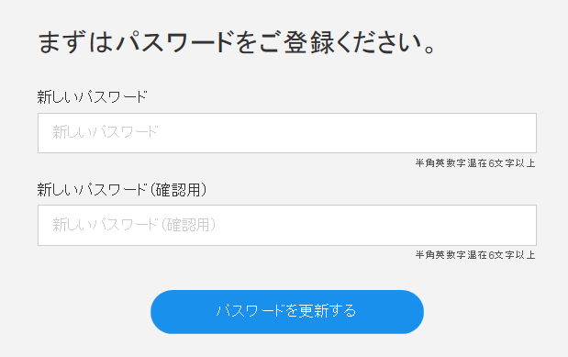
アンケートの回答方法
パスワードは通知されず、
ご自身で設定していただきます。
メールに記載されたURLをクリックすると、
パスワード設定画面が開きます。
2回目以降にログインされる場合には
このパスワードが必要になります。

Slide 15
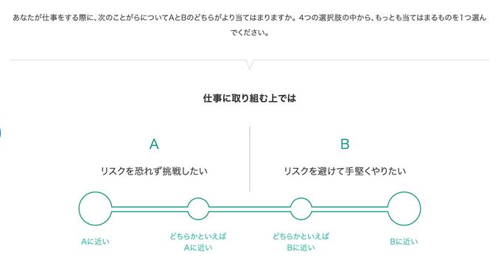
アンケートの回答方法
まず、性格タイプを登録するための質問（6項目）に回答いただきます。
この質問は、初回ログイン時のみ表示され、2回目以降は回答する必要はありません。
※メンバーではなく、上司ご自身について回答してください。

Slide 16
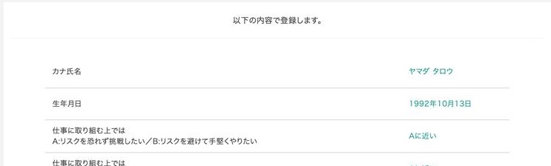
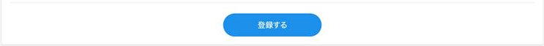
アンケートの回答方法
確認画面が表示されるので、「登録する」をクリックしてください。
※登録した後は回答を編集できません。

Slide 17
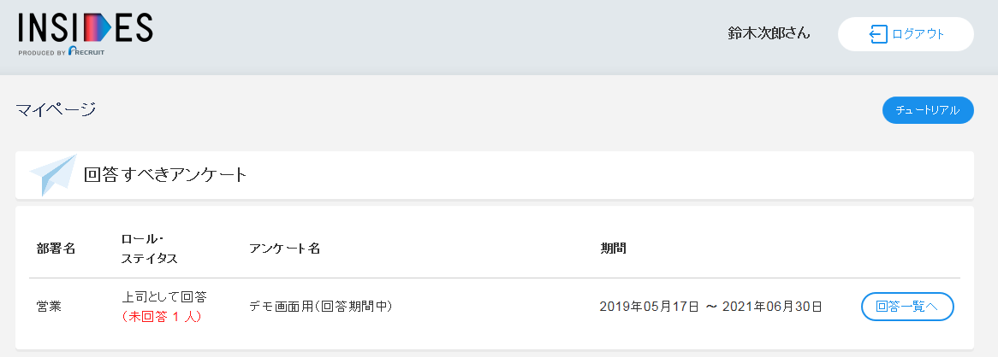
アンケートの回答方法
その後、回答いただきたいアンケートの一覧が表示されます。
「回答一覧へ」を押してください。

Slide 18
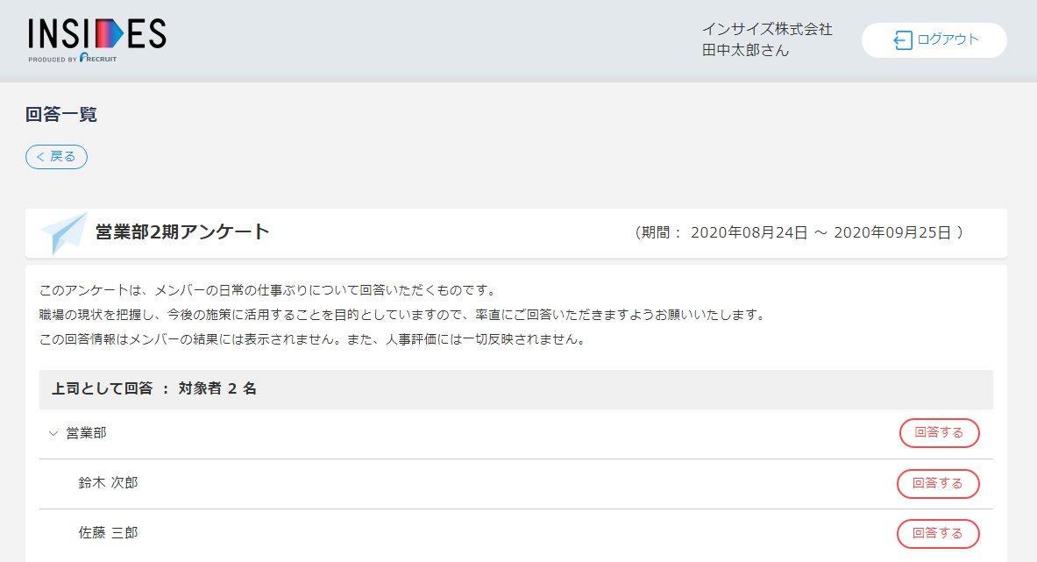
アンケートの回答方法
対象者の一覧が表示されます。「回答する」をクリックし、回答してください。
回答期間中であれば、回答済の結果も編集可能です。
部署ごとにまとめて回答できます
回答する対象者を選んで
1人ずつ回答できます

Slide 19
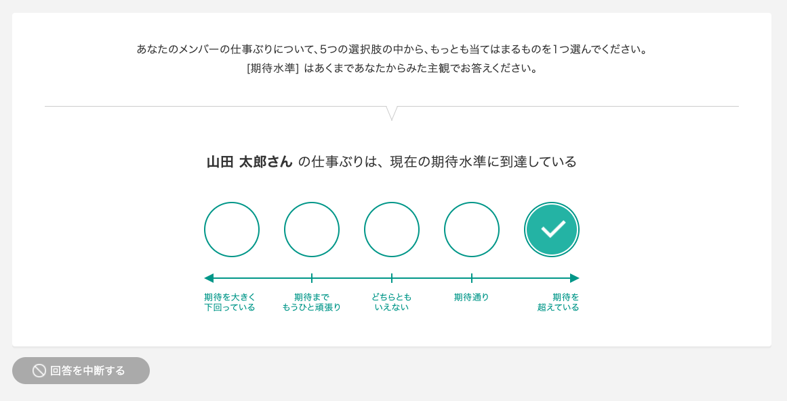
アンケートの回答方法
選択したメンバーの仕事ぶりに関する質問にご回答ください。
1名あたり1問のみのアンケートです。
複数名メンバーがいる場合は、連続して回答画面が表示されます。
鈴木 次郎さん

Slide 20
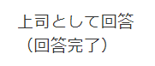
アンケートの回答方法
マイページで、すべてのアンケートが「回答完了」となれば回答は完了です。
ご協力ありがとうございました。

Slide 21
もくじ
上司に結果を閲覧させない
場合は削除してください
INSIDES導入の背景
INSIDES活用のメリット
はじめにご協力いただく、1つのこと
～アンケート回答～
使い方のキホン
充実のマネジメント伴走機能

Slide 22
結果レポートの閲覧方法
上司に結果を閲覧させない
場合は削除してください
送信元： | INSIDES事務局 no-reply@recruit-insides.net
表題： | 【ご確認ください】メンバーのコンディションに関するアンケート結果
本文： | ○○○○さん 先日ご回答いただいた 「メンバーのコンディションに関するアンケート（INSIDES）」の 結果を返却いたします。 活躍しているメンバーのコンディションが、実は悪かった…ということはないか？ 早急にケアしたほうがいいメンバーはいないか？ 関わり方に困っているあのメンバーに、どう接すればいいのか？ などがわかります。 日々のマネジメントを一歩進める参考に、まずは結果をご覧ください。 --------------------------------------------------- URL ： https://recruit-insides.net 企業ID ： ${企業ID} ユーザーID ： ${ユーザーID} ※メンバーが回答を完了していない場合、結果は表示されません。 ---------------------------------------------------
「INSIDES事務局」から
右記のようなメールが配信されます。

Slide 23
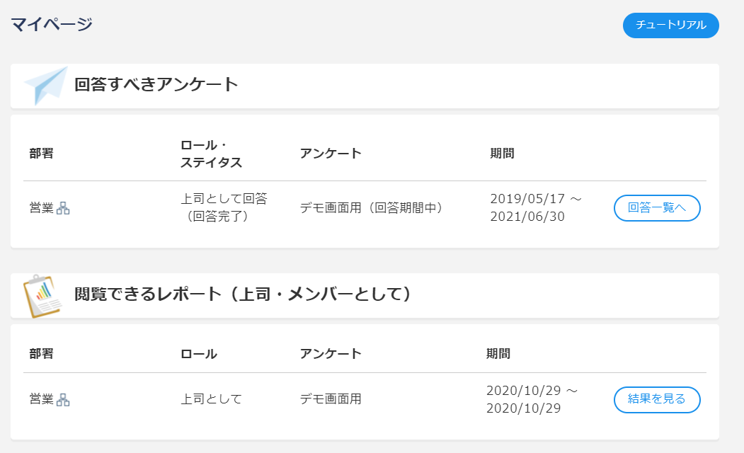
結果レポートの閲覧方法
上司に結果を閲覧させない
場合は削除してください
結果を閲覧できるアンケートの一覧が表示されます。
「結果を見る」をクリックしてください。

Slide 24
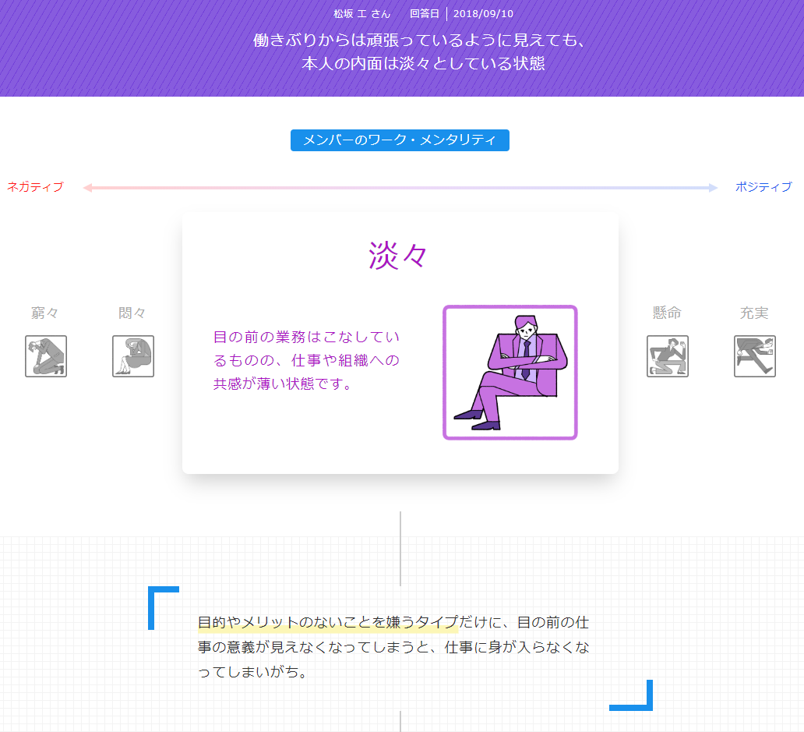
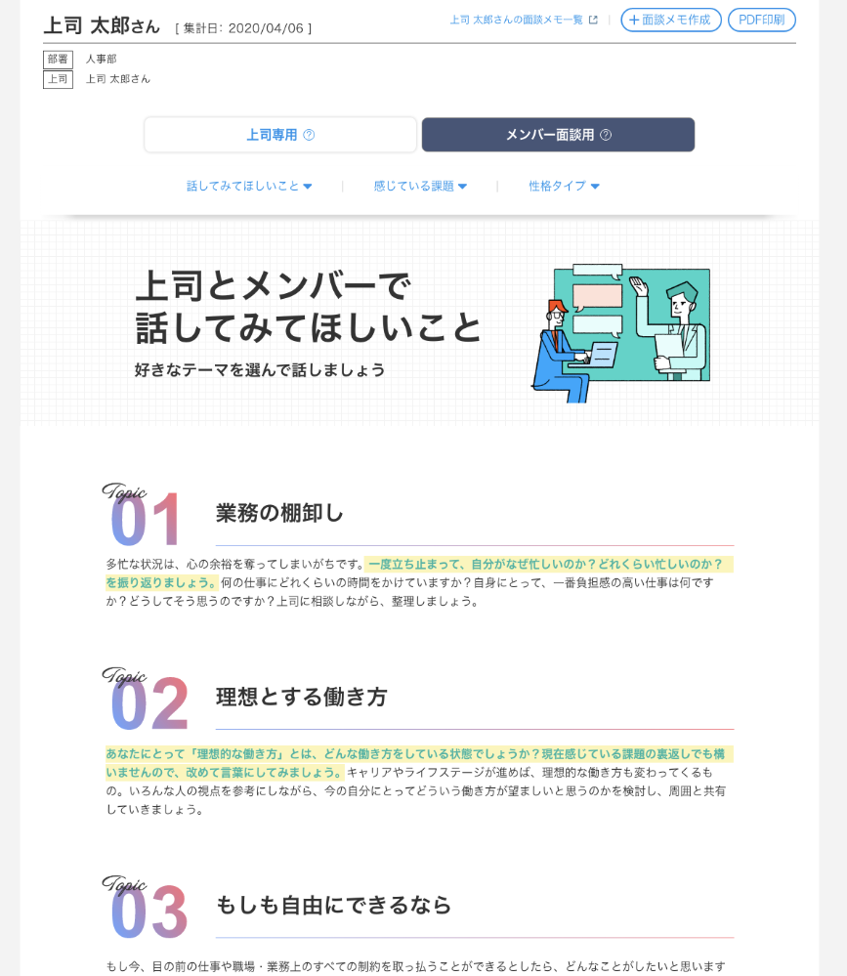
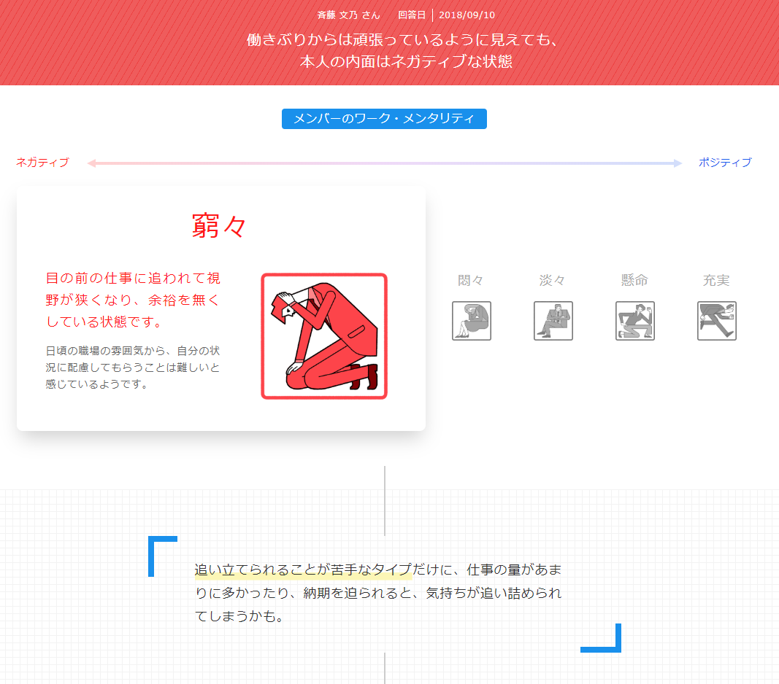
レポートは3種類です
上司に結果を閲覧させない
場合は削除してください
チームマップ
パーソナルレポート
面談レポート
目的
  職場内でフォローすべき
  メンバーを把握する
目的
  メンバー個々人に合った
  接し方を考える
目的
  メンバーと一緒に眺めて
  会話しやすくする
Notes:
INSIDESでは、このメンタリティや関わり方が「チームマップ」「パーソナルレポート」という２つのレポートでわかります。
チームマップでは、誰がどういう状態なのかがひと目で分かるので、フォローすべきメンバーを把握することができます。
パーソナルレポートは、細かい関わり方が載ってますので、こちらをよく読んで接し方を考えてみてください。

Slide 25
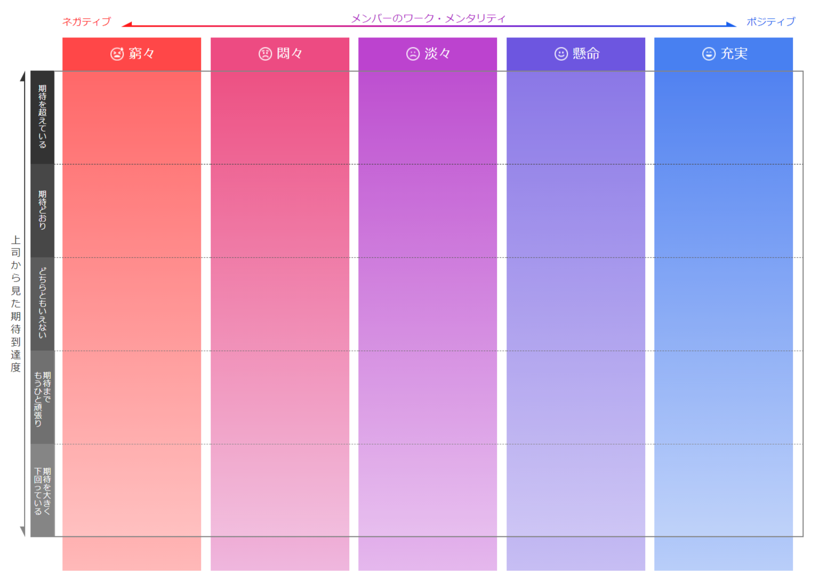


「チームマップ」で、優先度の高い左上から、反時計回りにフォロー
上司に結果を閲覧させない
場合は削除してください
「上司から見た期待到達度」×「メンバーのワークメンタリティ」でメンバーがマッピングされます。
上司から見ると「活躍している」のに、メンバーは「不満をため込み今にも辞めそう」な、
左上が最もフォロー優先度が高いゾーンです。
高
鈴木 太郎
クリックすると
パーソナルレポートへ
鈴木太郎さんは、
活躍していると思ったけど
最も辛い状態だ…
気づけていなかった…
佐藤 花子
山田 隆
低
Notes:
チームマップは、横軸がメンバーのワークメンタリティ、縦軸がみなさんがアンケートに答えた「期待到達度」になっていて、
メンバーの氏名がプロットされています。
左上がもっともフォロー優先度が高く、次が左下・右下・右上、と反時計回りに優先度が高いです。
メンバーの名前をクリックすると、パーソナルレポートが開きますので、必ず確認してください。

Slide 26
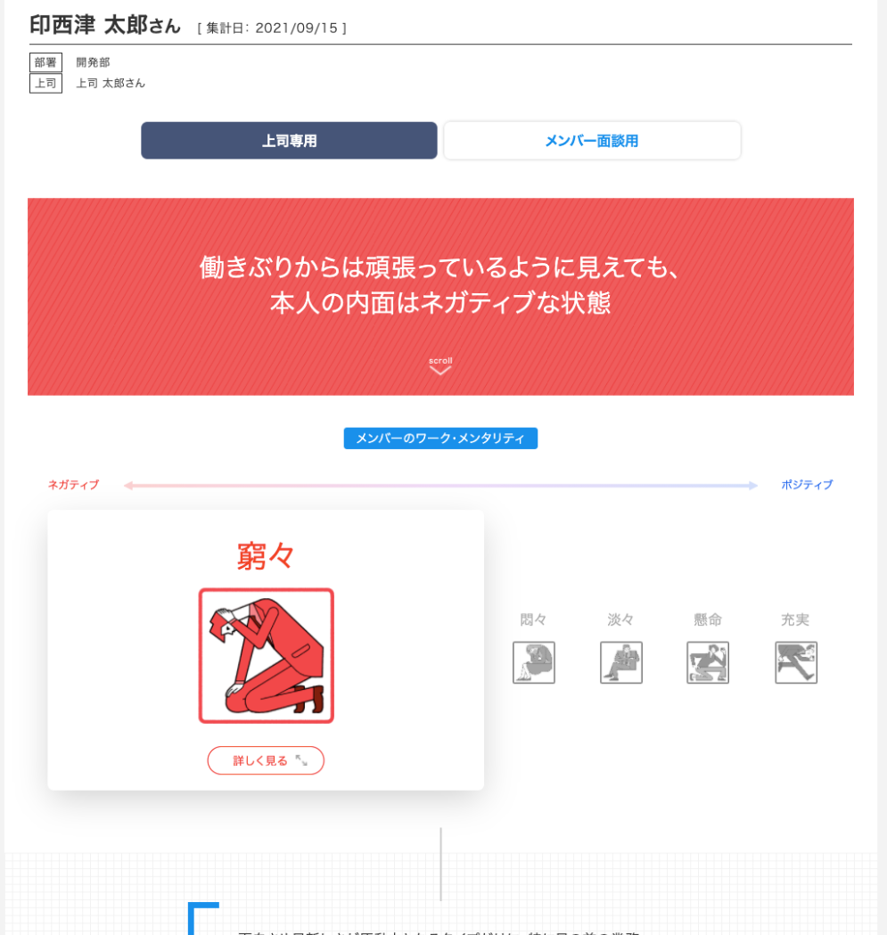
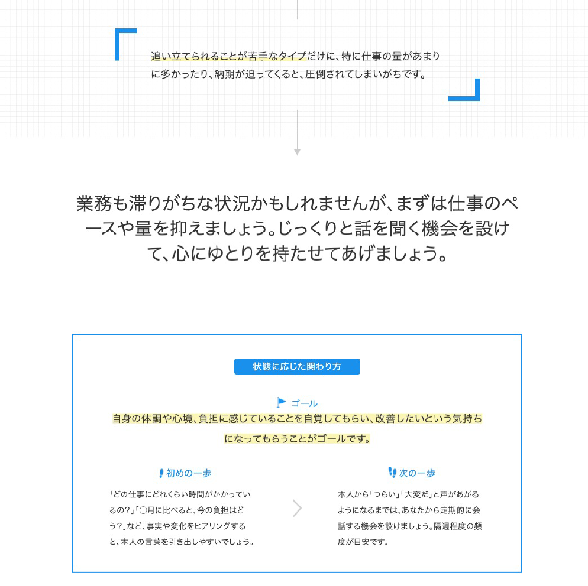
「パーソナルレポート」で、関わり方を確認
上司に結果を閲覧させない
場合は削除してください
具体的な声のかけ方や、メンバーとのタイプの違いを踏まえた注意点が具体的にわかります。
面談の内容や、日々のコミュニケーションにご活用ください。
クリックすると
面談レポートへ

Slide 27
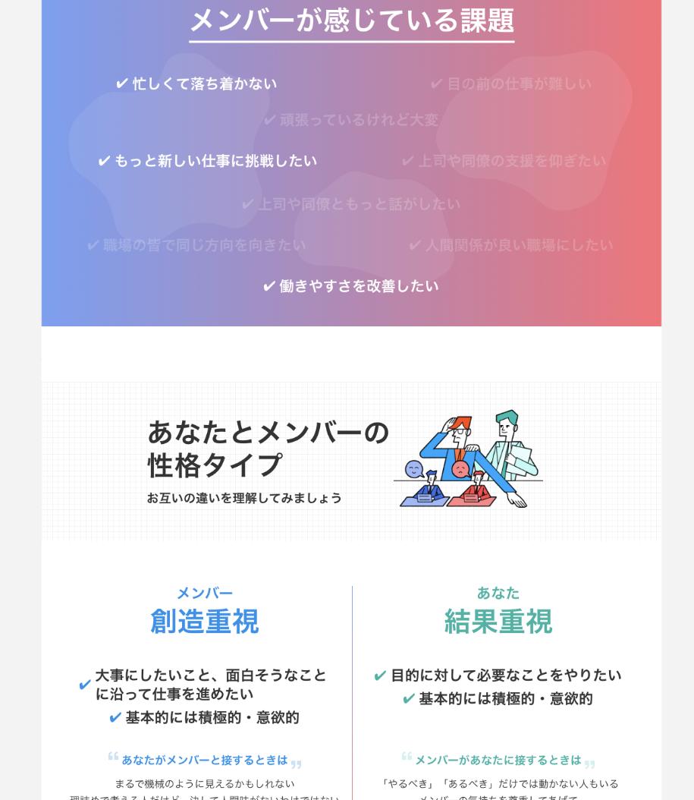
「面談レポート」で、面談での会話をスムーズに
上司に結果を閲覧させない
場合は削除してください
面談用レポートには、おすすめの話題や、上司とメンバーの性格タイプの違いが示されています。
メンバーが話したい話題を選んで、じっくり耳を傾けてください。
メンバーも同じ内容のレポートを見ることができます。

Slide 28
結果閲覧後のお願い
上司に結果を閲覧させない
場合は削除してください
貴社の面談対象に合わせて
修正してください
INSIDESのレポートをご確認いただき、
窮々・悶々のメンバーには必ず面談
を実施いただくようお願いいたします。
対応が早いほど、改善しやすく/さらなる悪化を防ぎやすくなります。

Slide 29
結果閲覧後の注意点
上司に結果を閲覧させない
場合は削除してください
下記の行為は禁止です。
  メンバーのコンディションや性格について触れたレポートを、
  机上等誰かの目に触れやすいところに放置する
  飲み会・社内等で「あのメンバーの性格はこうだから・状態はこうだから」と
  オープンに会話する
  メンバー本人に、「サーベイ結果が窮々だったけど、どういうつもりなの？」と
  詰め寄る
  ＊メンバー本人には「窮々」などの言葉を用いた結果は開示されていません
「最近任せっきりで話せていなかったから」
「サーベイの結果を見て、大変そうだったので、詳しく話を聞かせてほしい」
など、個別に声掛けを行っていただくようお願いします。

Slide 30
もくじ
上司に結果を閲覧させない
場合は削除してください
INSIDES導入の背景
INSIDES活用のメリット
はじめにご協力いただく、1つのこと
～アンケート回答～
使い方のキホン
充実のマネジメント伴走機能

Slide 31
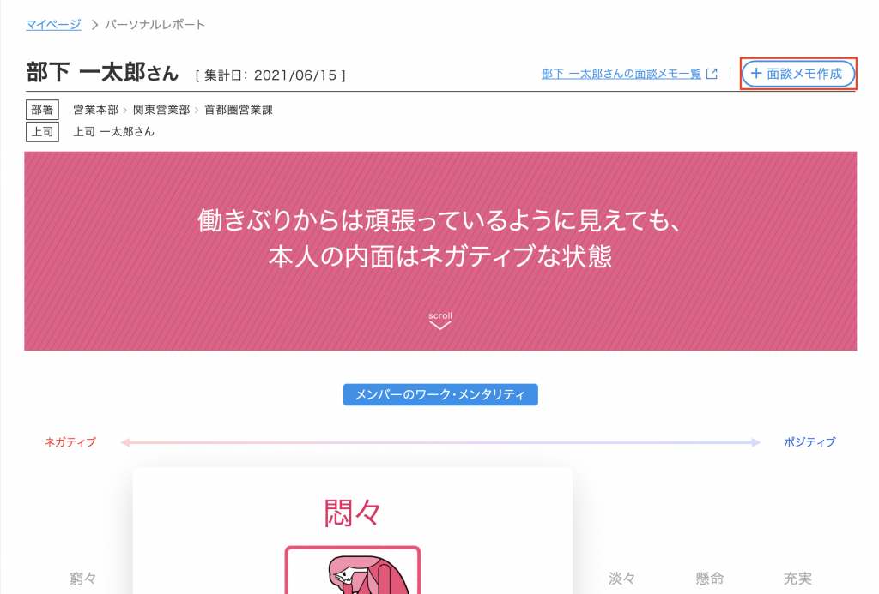
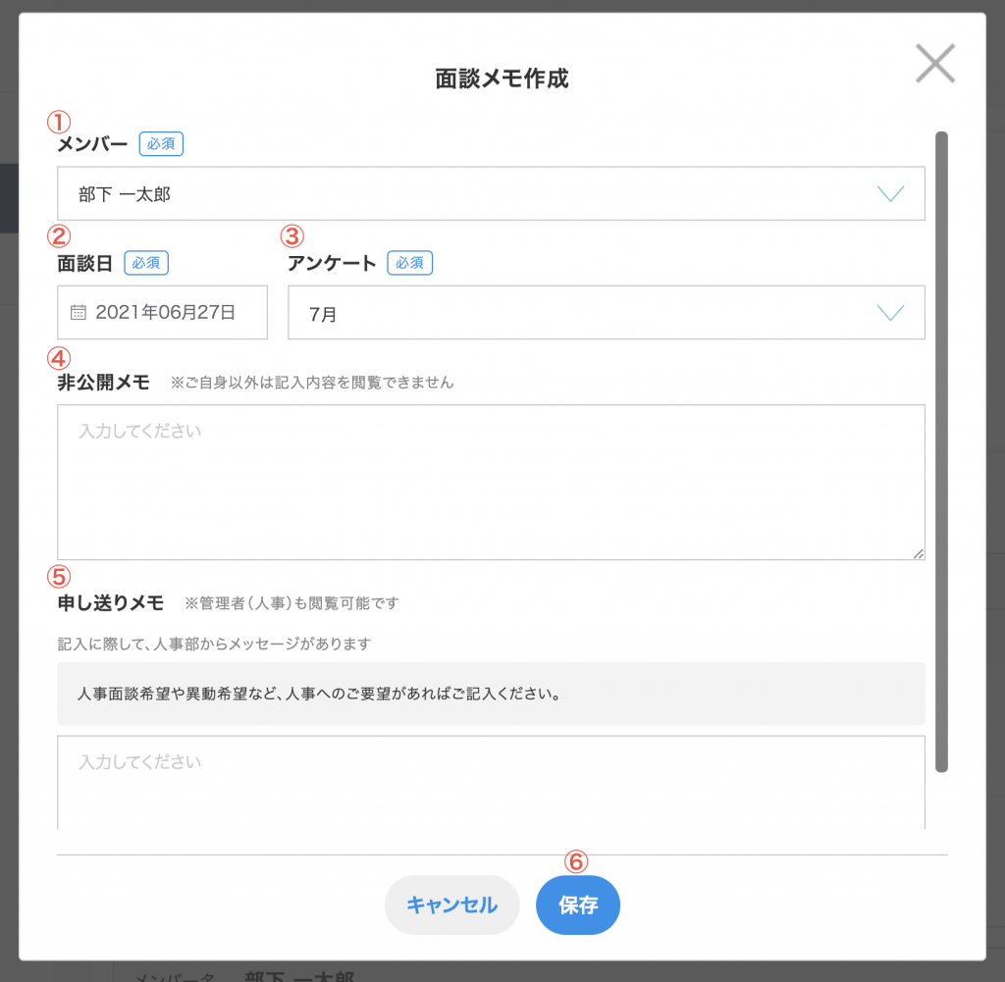
【便利機能】面談の記録を残すことができます
面談メモOFFの場合は
削除してください
「面談メモ」に、メンバーと面談した内容をメモすることができます。
自分にしか見られない「非公開メモ」と、申し送りに使う「申し送りメモ」があります。
パーソナルレポートから利用可能です

Slide 32
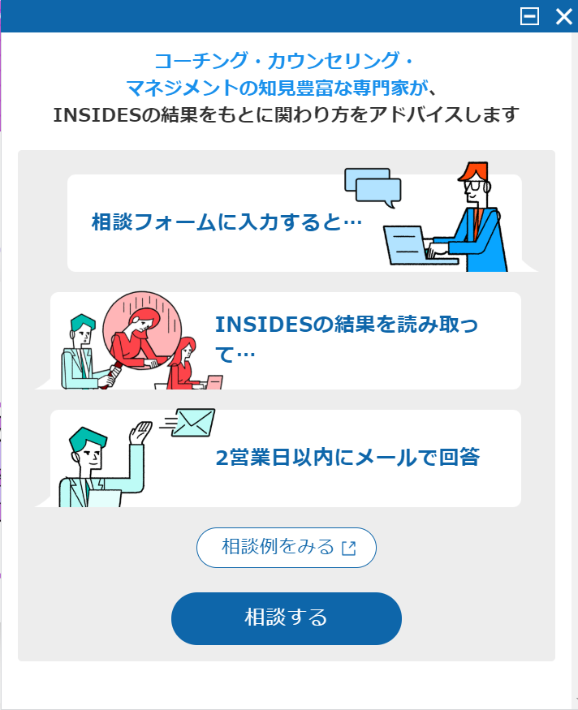
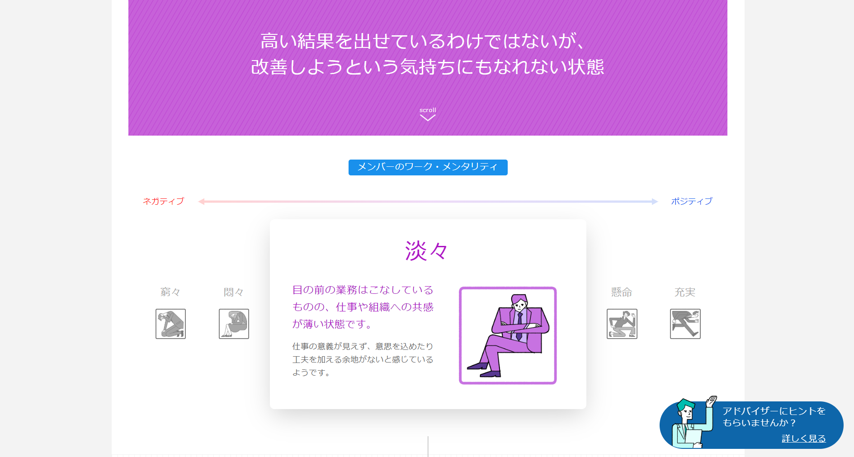
【便利機能】メンバーへの関わりに迷ったら
相談機能OFFの場合は
削除してください
リクルートマネジメントソリューションズ社のマネジメントの専門家に、直接相談いただけます（「相談機能」）。
2営業日以内に、メールで詳細な関わり方をお返しいたします。
相談内容は「どうしたらいいかわかりません」だけでも構いません。
人事が相談内容を見ることはありません。
パーソナルレポートから利用可能です

Slide 33



【便利機能】効果的に活用したい方向けのセミナー
上司支援メール
OFFの場合は
削除してください
インサイズより、以下イベントのご案内が送られますので、ご興味のある方はぜひご参加ください。
INSIDESの基本的な読み取り方を
知りたい場合
INSIDESを活用したマネジメントについて、
他社マネジャーと意見交換したい場合
はじめての読み取りセミナー
にご参加ください
ユーザーイベント
にご参加ください
毎月開催
1.5時間・オンライン
共通のテーマに沿って、
マネジメントの引き出しを交換する
ディスカッションを行うイベントです
毎月開催
1時間・オンライン
基本の読み方をインプットするセミナーです

Slide 34

より良い組織作りのため、
皆様のご協力をお願いいたします。

